Slide 1
Тема урока: Построение проекций точек на поверхностях геометрических тел и предметов.
Цель урока: Познакомить учащихся с правилами построения проекций точек, развивать пространственное мышление, умения работать чертежными инструментами.
Учитель: Тарнавская И.В.

Slide 2
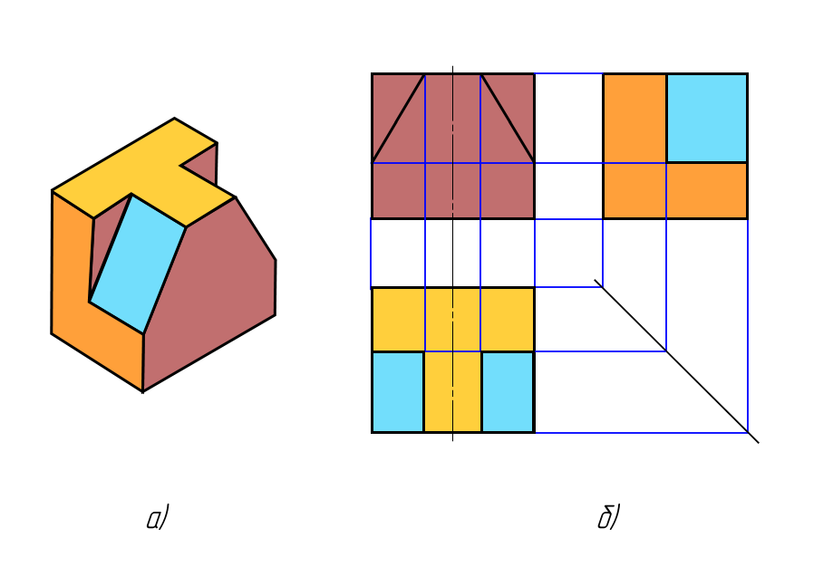
НАГЛЯДНОЕ ИЗОБРАЖЕНИЕ ИЗОБРАЖЕНИЕ ДЕТАЛИ В 3-х ПРОЕКЦИЯХ

Slide 3
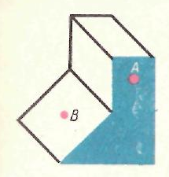
АКСОНОМЕТРИЧЕСКАЯ ПРОЕКЦИЯ ДЕТАЛИ
Точка А – ФРОНТАЛЬНАЯ ПЛОСКОСТЬ
Точка В - НАКЛОННАЯ ПЛОСКОСТЬ

Slide 4
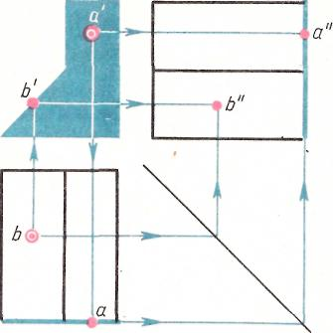
ПОСТРОЕНИЕ ПРОЕКЦИЙ ТОЧЕК НА ВИДЕ СВЕРХУ И НА ВИДЕ СЛЕВА

Slide 5
Задание 1: используя чертёж детали в трёх проекциях, нанести точки А, В, С на наглядное изображение и достроить недостающие проекции точек.

Slide 6
Задание 2: используя чертёж детали в трёх проекциях, нанести точки А, В, С на наглядное изображение и достроить недостающие проекции точек.

Slide 7
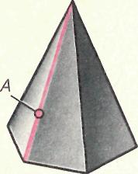
ПИРАМИДА
Точка А лежит на ребре

Slide 8
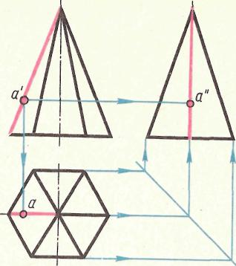
ПИРАМИДА, В ОСНОВАНИИ КОТОРОЙ - ШЕСТИУГОЛЬНИК

Slide 9
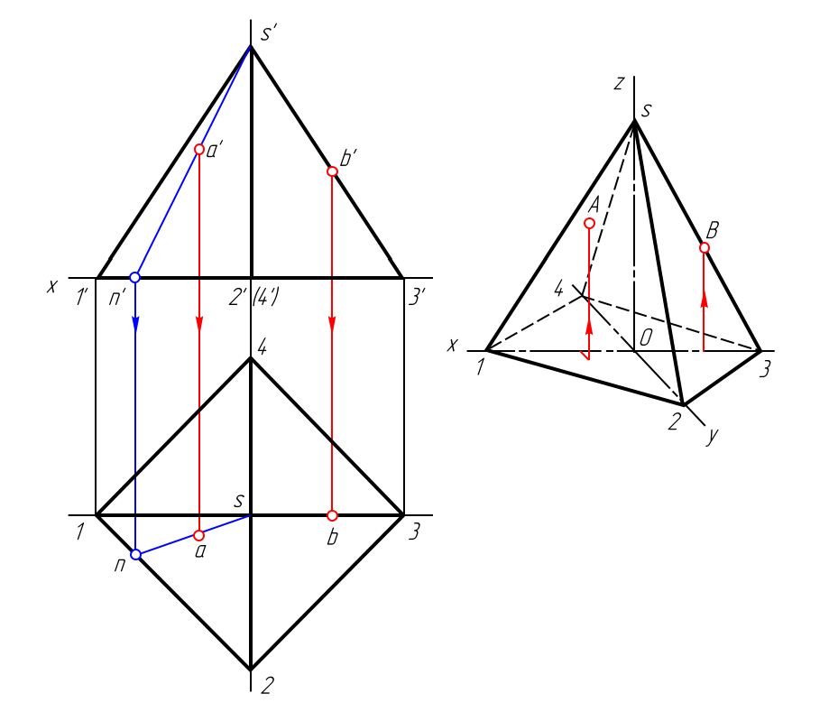
ПИРАМИДА, В ОСНОВАНИИ КОТОРОЙ - КВАДРАТ
Точка А лежит
на боковой грани.
Точка В лежит
на ребре.

Slide 10
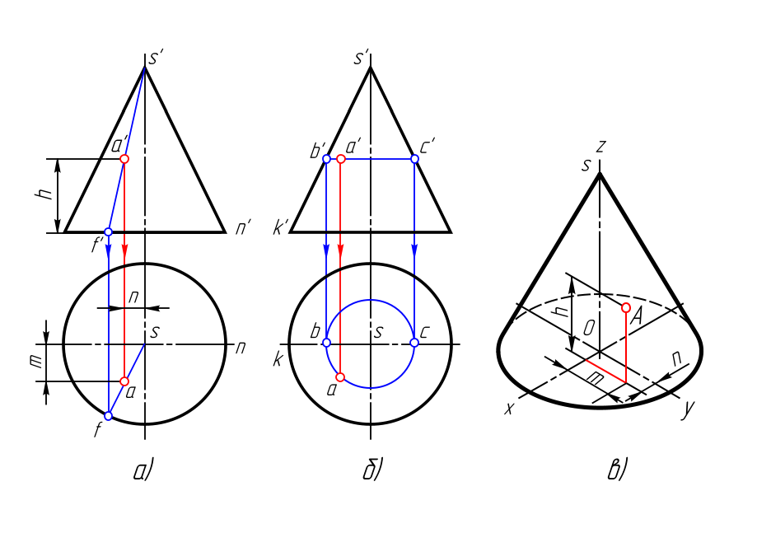
КОНУС. ДВА СПОСОБА ПОСТРОЕНИЯ ПРОЕКЦИЙ ТОЧЕК, ЛЕЖАЩИХ НА КОНИЧЕСКОЙ ПОВЕРХНОСТИ.

Slide 11
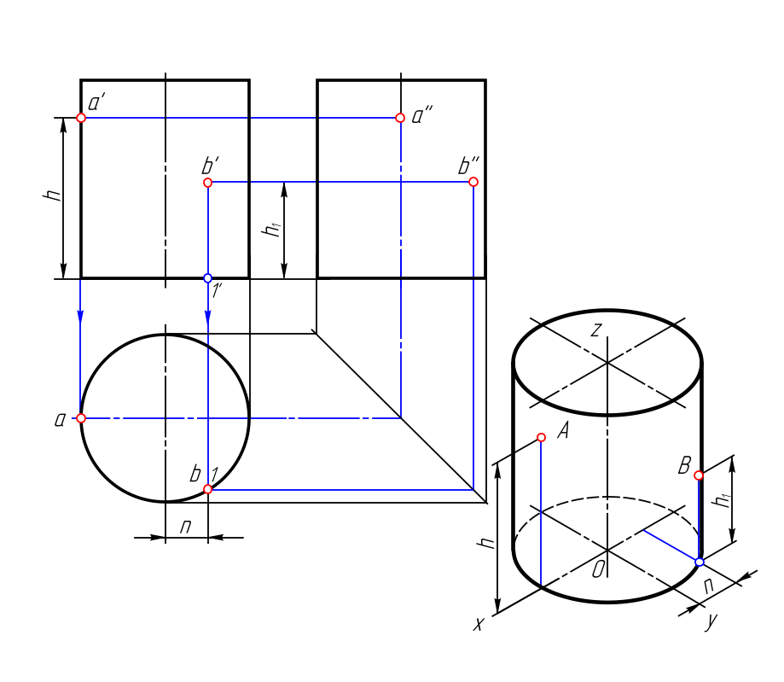
ЦИЛИНДР

Slide 12
УРОК ЗАКОНЧЕН

